Slide 1
Pengepolitik
Det samme som finanspolitik, næsten….

Slide 2
Dagens program
1) Et foreløbigt overblik
2) Pengepolitik

Slide 3
Et foreløbigt overblik
Kan forklare hvad der menes med valutakurs
Kan forklare hvordan rente og økonomisk konjunktur påvirker valutakurserne
Kan skelne mellem de fire valutakurssystemer
Kan forklare Danmarks fastkurspolitik overfor Euroen
Kan vurdere fordele og ulemper ved Danmarks fastkurspolitik
Kan forklare hvad nationalbanken laver
Kan vurdere om Eurozonen er et optimalt valutaområde

Slide 4
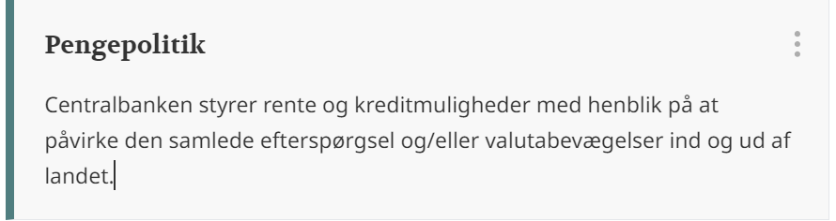
Pengepolitik
Renten er vigtig, når der skal tages beslutninger i husholdninger og i virksomheder om, hvorvidt der skal lånes penge til bestemte formål.
Renten styrer således lysten til at låne penge til forbrug og investeringer. Efterspørgslen påvirkes altså af renteændringer. Desuden vil fx en rentestigning herhjemme gøre det mere attraktivt at låne penge i udlandet, hvor renten jo nu er relativt lavere. Disse lån øger indstrømningen af valuta og vil derfor påvirke valutakurserne.

Slide 5
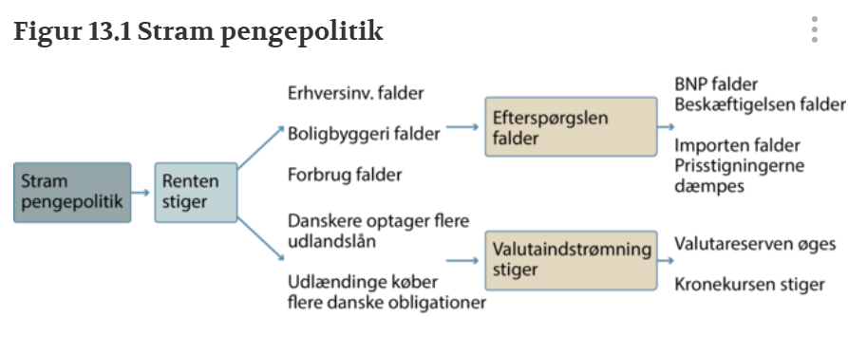
Pengepolitik
Man taler om stram og lempelig pengepolitik. Ved stram pengepolitik vil centralbanken typisk hæve renten samt gøre det vanskeligere at låne penge (begrænse kreditmulighederne).

Slide 6
Hvordan styrer nationalbanken renten?
Nationalbanken har fire officielle rentesatser
Den sætter en rente overfor bankerne (Foliorenten).
Det er hvad det koster bankerne at låne penge i Nationalbanken og Nationalbanken betaler bankerne for at have opsparing stående
Vi skal blot forholde os til at Nationalbanken påvirker renten hos bankerne og så sætter bankerne en rente over for borger og virksomheder.

Slide 7
Den aktuelle pengepolitik
Danmark kan altså ikke føre selvstændig pengepolitik
Men Nationalbanken må sætte den rente der holder kronen på den centrale kurs 746
I øjeblikket er der et rentespænd mellem Europa og Danmark – da Danmarks økonomi vurderes som stærkere end Europas.
I løbet af 2021 blev nationalbanken nødt til at sætte en negativ rente, renten var således -0,45 da den var på sit laveste.
Hvad betyder det helt konkret?

Slide 8
Hvilken type pengepolitik skal føres hvis man ønsker….
dæmpe borgernes forbrug?
sætte gang i byggeriet?
svække euroen?
øge beskæftigelsen?
dæmpe importen?
øge erhvervslivets investeringer?
øge borgernes opsparing?
tiltrække valuta med henblik på at øge valutareserven?
svække kronen?
begrænse inflationen?

Slide 9
Pause
☺

Slide 10
OPgaver
Opgave 13.6 & 13.7

Slide 11
Opsamling

